Slide 1
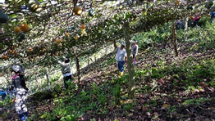
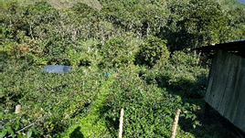
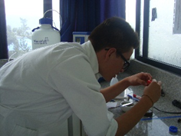
LINEAMIENTOS PARA EL MANEJO SUSTENTABLE DE LAS CHACRAS AGRÍCOLAS FAMILIARES DE LA COMUNIDAD DE CHILMÁ BAJO, PROVINCIA DEL CARCHI.
UNIVERSIDAD TÉCNICA DEL NORTE
FACULTAD DE INGENIERIA EN CIENCIAS Agropecuarias Y AMBIENTALES
Autor: Marcelo Daniel Salas Romero
Tutor: Dr. Jesús Aranguren

Slide 2
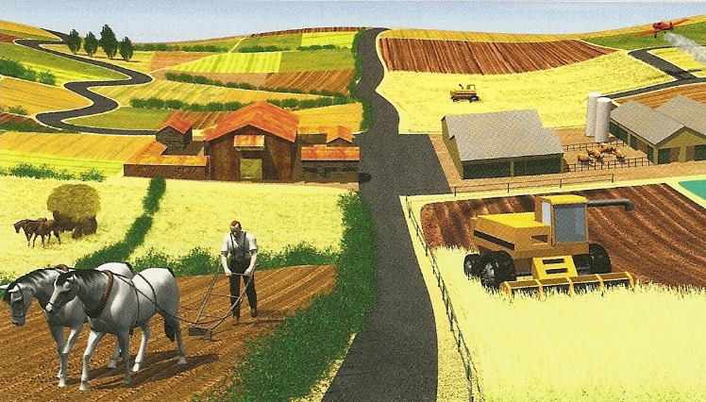
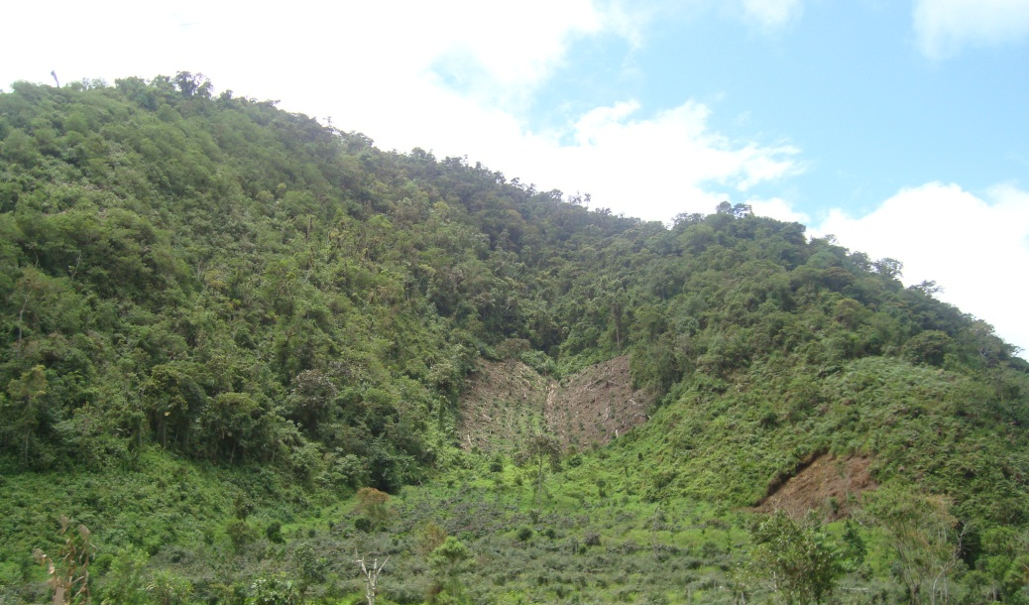
PROBLEMA
Avance de la frontera agrícola
Desarrollo de una agricultura mas tecnificada
Uso de agroquímicos
Pérdida de saberes tradicionales

Slide 3
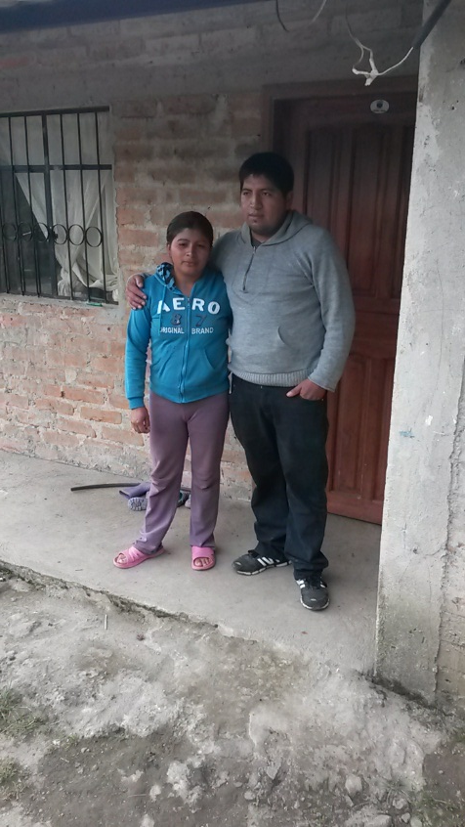
PREGUNTAS DIRECTRICES
¿Cuál es la estructura y función de las chacras familiares de la comunidad de Chilmá Bajo, Provincia del Carchi?
¿Cuáles son los modelos de chacra agrícola familiar que existen en la comunidad de Chilmá Bajo, Provincia del Carchi?
¿Cuáles son los lineamientos más adecuados para conservar los conocimientos locales y las prácticas agrícolas en las chacras familiares de la comunidad de Chilmá Bajo, Provincia del Carchi?

Slide 4
OBJETIVOS:
Proponer lineamientos que permitirían la conservación de los conocimientos y las prácticas agrícolas tradicionales en las chacras familiares de la comunidad de Chilmá Bajo, Provincia del Carchi, para un manejo sustentable de las mismas.
Determinar la estructura y función de las chacras familiares de la comunidad de Chilmá Bajo, Provincia del Carchi.
Caracterizar los modelos de chacra agrícola familiar que existen en la comunidad de Chilmá Bajo, Provincia del Carchi.
OBJETIVO GENERAL:
OBJETIVOS ESPECÍFICOS
Diseñar los lineamientos para un manejo sustentable de las chacras agrícolas familiares en la comunidad de Chilmá Bajo, Provincia del Carchi.

Slide 5
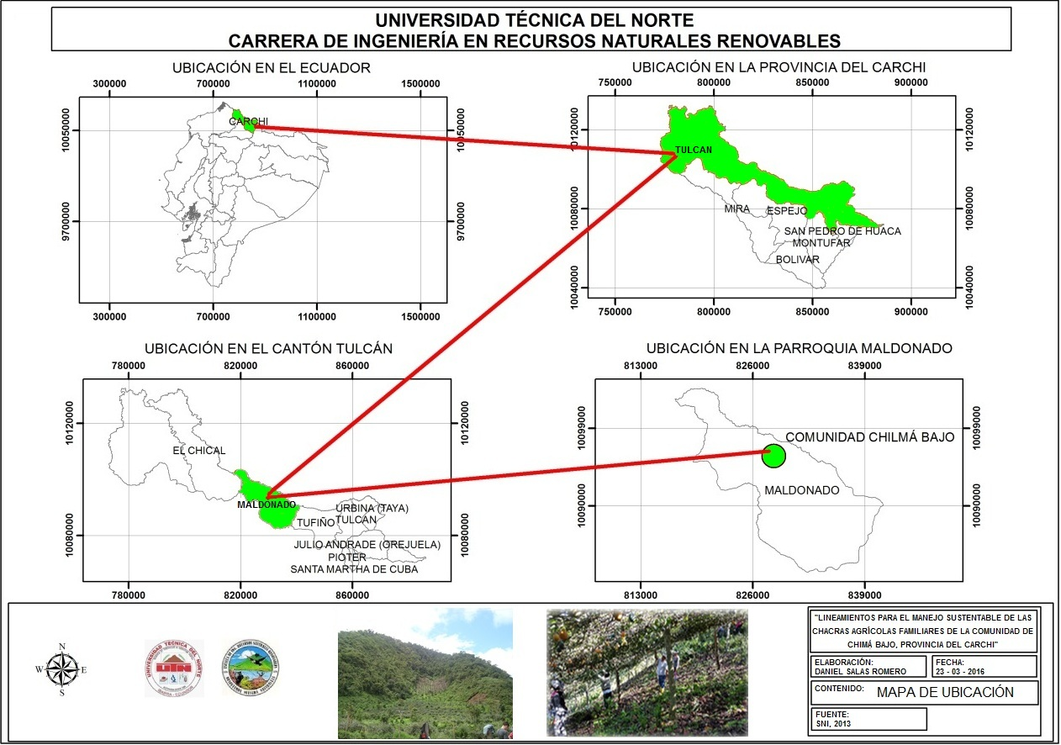
ÁREA DE ESTUDIO
Comunidad Chilmá Bajo
Altitud | 2075msnm
Temperatura | 10°C -14°C
Precipitación | 1000mm 2000mm

Slide 6
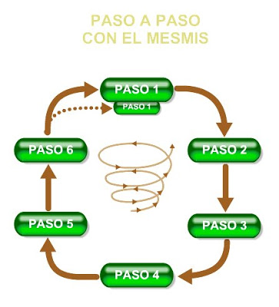
METODOLOGÍA
Método: Marco para la Evaluación de Sistemas de Manejo de recursos naturales mediante Indicadores de Sustentabilidad (MESMIS)
1. Caracterización del sistema de manejo: caracterizar el sistema, definir los sistemas de manejo a evaluar, sus límites, subsistemas y flujos internos y externos de materia y energía.
2. Determinación de los puntos críticos: Fortalezas y debilidades del sistema.
3. Selección de indicadores: selección de indicadores estratégicos para evaluar la sustentabilidad.
4. Medición y monitoreo de los indicadores: obtención de la información deseada para el conocimiento de la sustentabilidad
5. Presentación e integración de resultados: analizaron principales obstáculos y aspectos que lo fortalecen.
6. Conclusiones y recomendaciones: síntesis del análisis y elaboración de sugerencias para fortalecer la sustentabilidad.
(Astier, Masera, & López, 1999).

Slide 7
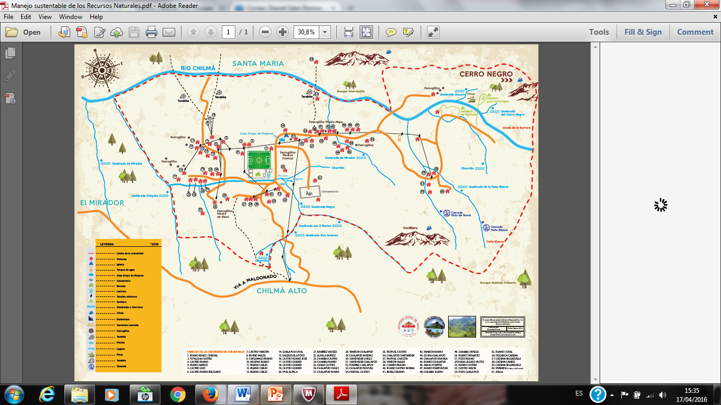
Fase 1: Estructura y función de las chacras familiares de la comunidad de Chilmá Bajo, provincia del Carchi.
Ubicación de las familias de la comunidad Chilmá Bajo
Criterio de selección de las Chacras familiares
Ruano Castro
Males Tacan
Pozo Ruano
La chacra debe ser representativa a nivel de la comunidad en cuanto a su agrobiodiversidad
El responsable de la chacra deberá estar dispuesto a participar en la investigación

Slide 8
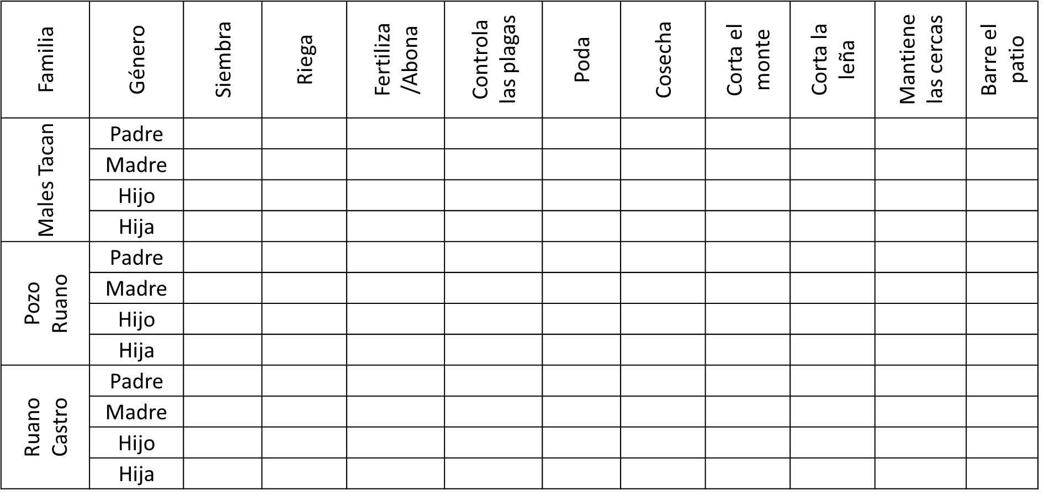
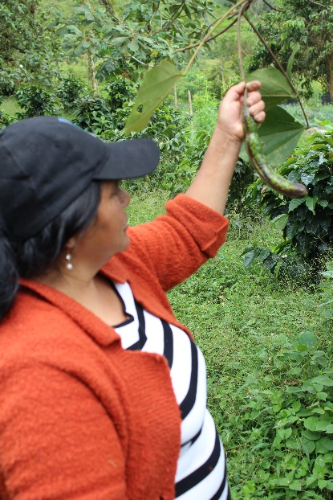
1. Caracterización del sistema de manejo
Método MESMIS
DIMENSIÓN SOCIAL.
Manejo vegetal de las Chacras familiares Males Tacan, Pozo Ruano y Ruano Castro.

Slide 9
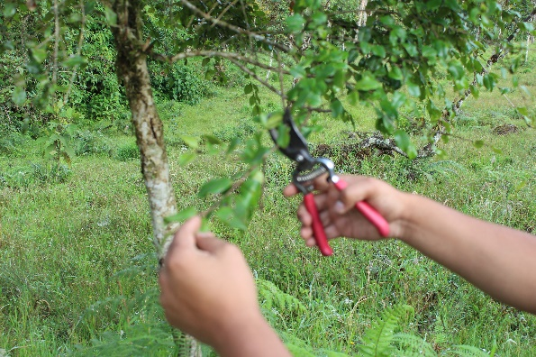
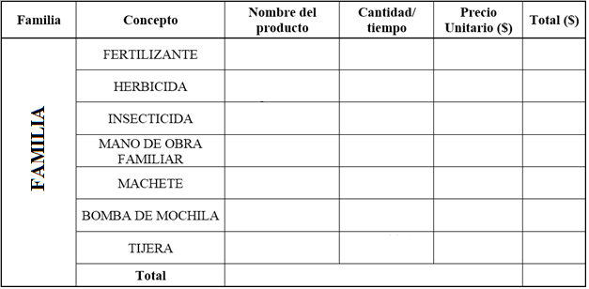
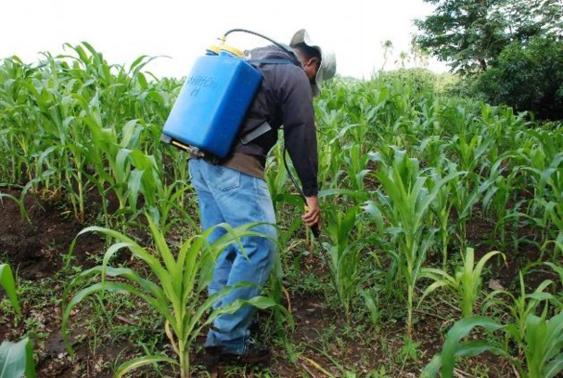
1. Caracterización del sistema de manejo
Método MESMIS
DIMENSIÓN ECONÓMICA
Costo de mantenimiento de las chacras.

Slide 10
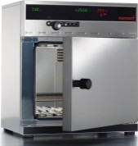
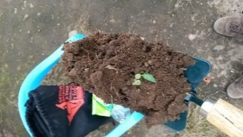
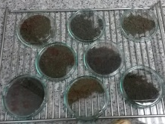
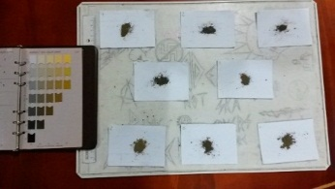
1. Caracterización del sistema de manejo
Método MESMIS
Parámetros físicos:
Cantidad de humedad en el suelo y color según carta de Munsell
Parámetros químicos:
Macronutrientes (N, P, K, Ca y Mg), pH, CIC, C/N y MO
Elaboración de Diagrama homeotermo según Gaussen
Identificación de estratos de la chacra
DIMENSIÓN ECOLÓGICA
(Lugo, Rondón, & Aranguren, 2012)

Slide 11
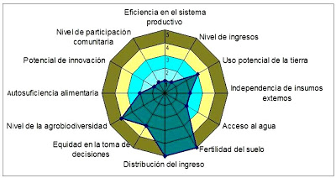
Fase 2: Modelos de chacra agrícola familiar que existen en la comunidad de Chilmá Bajo, Provincia del Carchi.
Método MESMIS
2. Determinación de los puntos críticos
Se establece fortalezas y debilidades
Fase 1
Fase 2
3. Selección de indicadores
Indicadores representativos
4. Medición y monitoreo de los indicadores
5. Presentación e integración de resultados

Slide 12
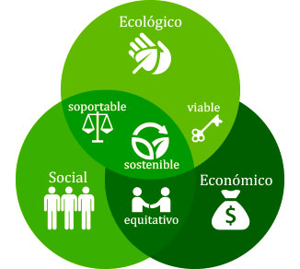
Fase 3: Lineamientos para un manejo sustentable de las chacras agrícolas familiares en la comunidad de Chilmá Bajo.
Método MESMIS
Fase 1
Fase 2
Fase 3
LINEAMIENTOS:
Dimensión social
Dimensión económica
Dimensión ecológica

Slide 13
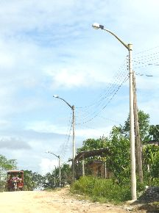
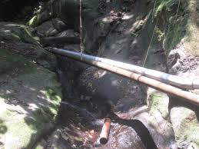
RESULTADOS
Fase 1: Estructura y función de las chacras familiares de la comunidad de Chilmá Bajo, provincia del Carchi.
DIMENSIÓN SOCIAL.
1. Caracterización del sistema de manejo
Comunidad de Chilmá Bajo:
62 familias
Servicios básicos
Superficie 900 ha
Escuela Rural
Centro de salud
Vías de acceso empedrado
Policultivos

Slide 14
Manejo vegetal de las Chacras familiares Males Tacan, Pozo Ruano y Ruano Castro.
Familia | Género | Siembra | Riega | Fertiliza /Abona | Controla las plagas | Poda | Cosecha | Corta el monte | Corta la leña | Mantiene las cercas | Barre el patio
Males Tacan | Padre | X | X | X | X | X | X | X | X | X | X
 | Madre | X | X | X | X | - | X | - | - | - | X
 | Hijo | - | - | - | - | - | - | - | - | - | -
 | Hija | - | - | - | - | - | - | - | - | - | -
Pozo Ruano | Padre | - | - | - | - | - | - | - | - | - | -
 | Madre | X | X | X | - | X | X | X | - | X | X
 | Hijo | X | X | X | X | X | X | X | X | X | X
 | Hija | - | - | - | - | - | - | - | - | - | -
Ruano Castro | Padre | X | X | X | X | X | X | X | X | X | X
 | Madre | X | X | X | - | X | X | - | - | X | X
 | Hijo | X | X | X | X | X | X | X | X | X | X
 | Hija | - | - | - | - | - | - | - | - | - | -

Slide 15
Manejo animal de las Chacras familiares Males Tacan, Pozo Ruano y Ruano Castro.
Familia | Género | Alimenta animales | Agua para animales | Guarda los animales | Cura los animales | Recoge los huevos | Construye corrales y gallineros | Atiende los partos | Vacunar | Desparasitar
Males Tacan | Padre | X | X | X | - | X | X | X | X | X
 | Madre | X | X | X | - | X | - | X | - | -
 | Hijo | - | - | - | - | - | - | - | - | -
 | Hija | - | - | - | - | - | - | - | - | -
Pozo Ruano | Padre | - | - | - | - | - | - | - | - | -
 | Madre | X | X | - | - | X | X | - | - | -
 | Hijo | X | X | X | X | - | X | - | X | X
 | Hija | - | - | - | - | - | - | - | - | -
Ruano Castro | Padre | X | X | X | X | - | X | - | - | -
 | Madre | X | X | X | X | X | - | - | - | -
 | Hijo | X | X | X | X | - | X | - | - | -
 | Hija | - | - | - | - | - | - | - | - | -

Slide 16
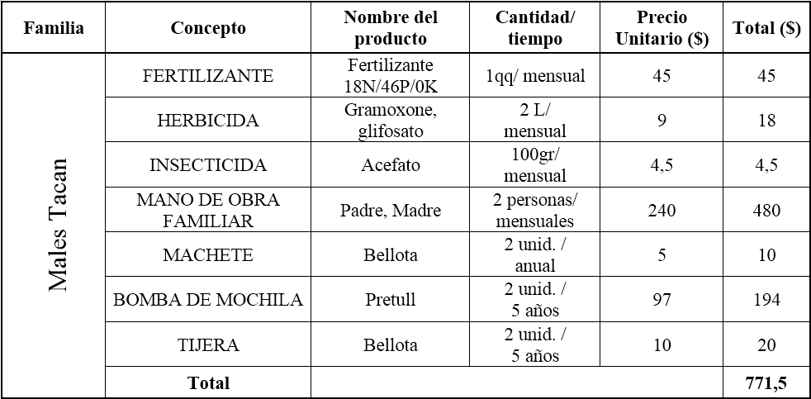
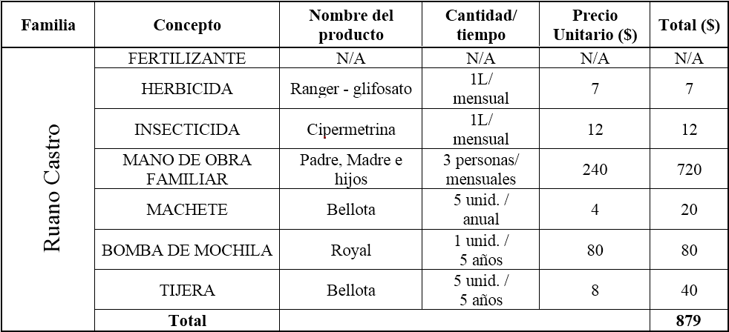
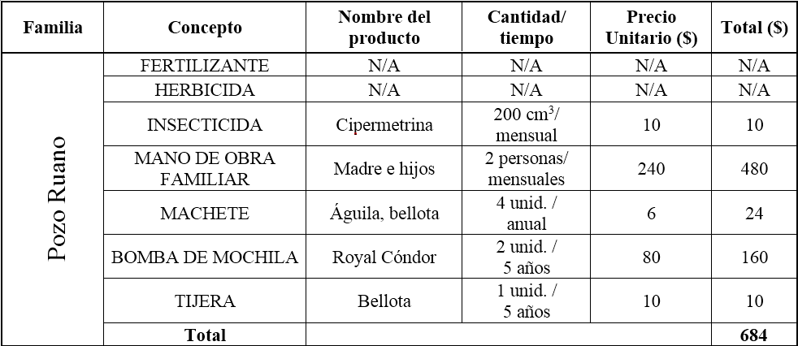
DIMENSIÓN ECONÓMICA.
Costo de mantenimiento vegetal

Slide 17
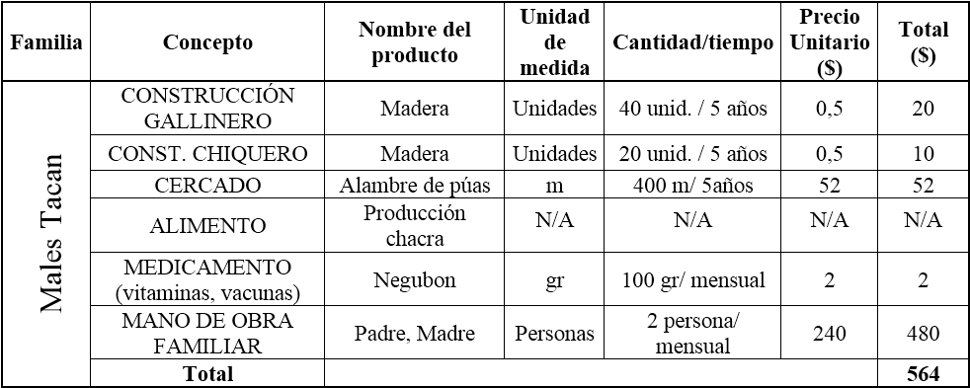
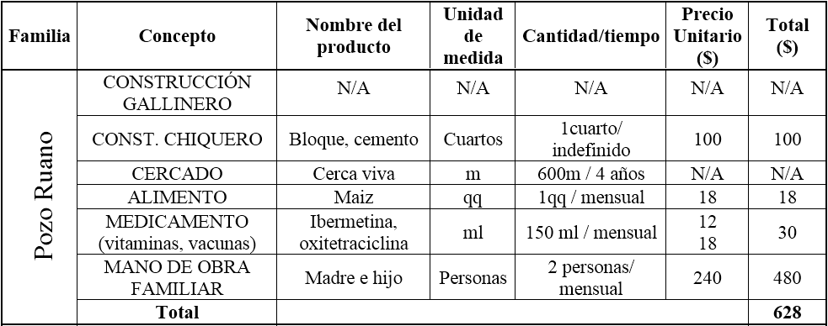
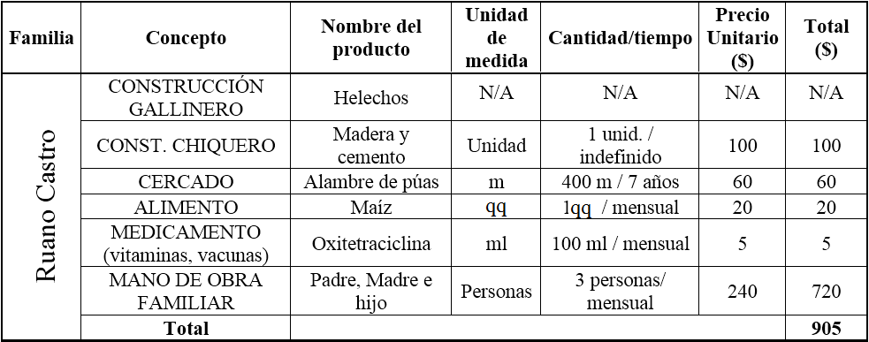
Costo de mantenimiento animal

Slide 18
Ingresos económicos producción vegetal
Familia | Producto | Cantidad (Kg) | Destino de la producción (Kg) |  |  |  | Ganancias de la venta ($) | Costo de producción ($) | Ganancia Total ($)
 |  |  | Auto consumo | Regalado | Trueque | Venta
Males Tacan | Mora | 120 | - | - | - | 120 | 150 | 40 | 110
 | Zapallo | 75 | - | - | 50 | 25 | 30 | no tiene | 30
 | Total |  |  |  |  |  |  |  | 140
Pozo Ruano | Café | 160 | - | - | - | 160 | 200 | 50 | 150
 | Total |  |  |  |  |  |  |  | 150
Ruano Castro | Mora | 144 | - | - | - | 144 | 180 | 48 | 132
 | Total |  |  |  |  |  |  |  | 132

Slide 19
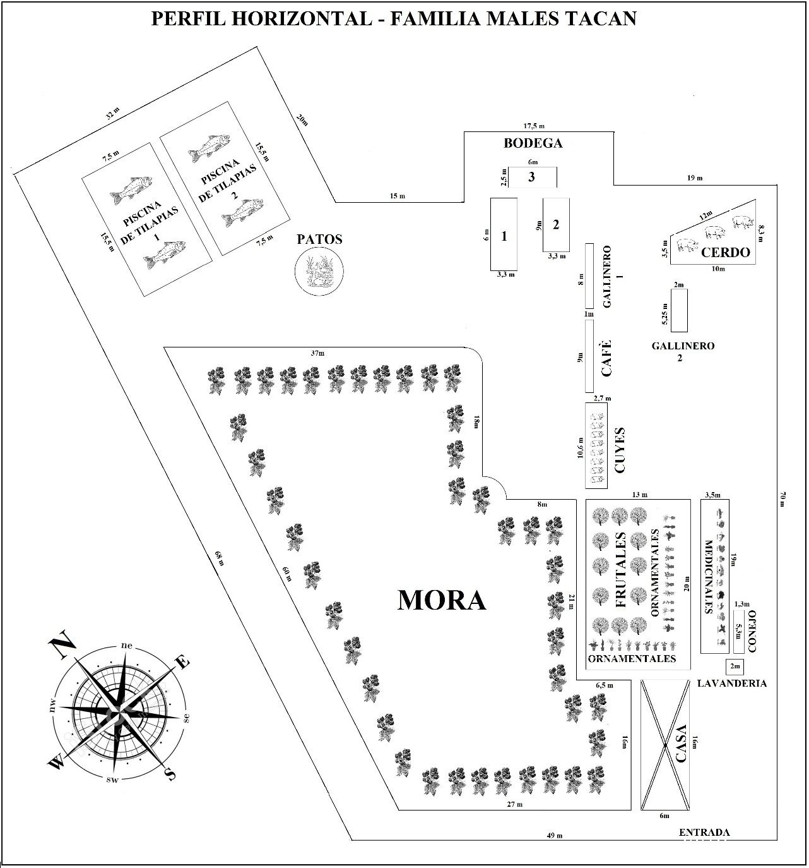
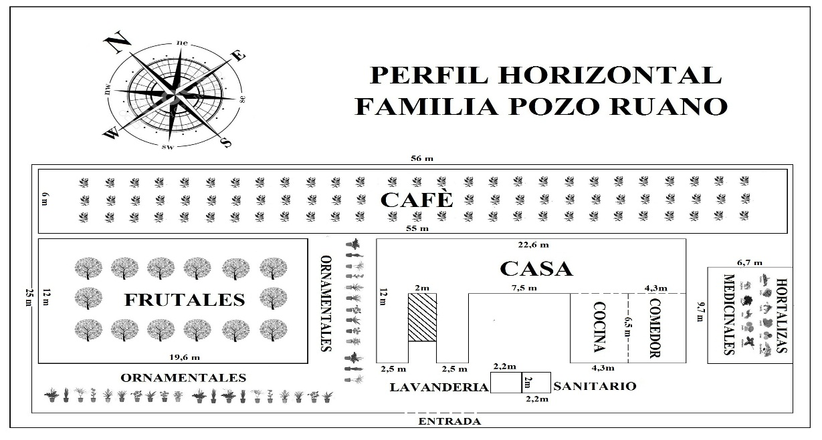
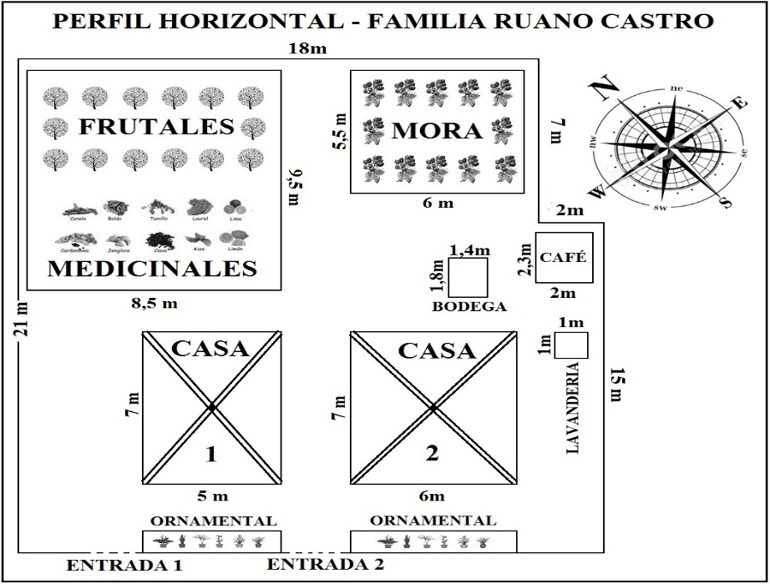
DIMENSIÓN ECOLÓGICA.
Perfiles horizontales de las chacras familiares Males Tacan, Pozo Ruano y Ruano Castro

Slide 20
Perfiles verticales de las chacras familiares Males Tacan, Pozo Ruano y Ruano Castro

Slide 21
Análisis físico-químico del suelo de las chacras familiares.
N° Muestra | PARÁMETROS FÍSICOS |  | PARÁMETROS QUÍMICOS
 | % | Color suelo-Carta de Munsell | 7 | ppm |  | ^{meq}/_{100ml} |  |  | % | ^{meq}/_{100g} | %
 | Qm |  | pH | N | P | K | Ca | Mg | ^{C}/_{N} | CIC | MO
1 | 46,0 | ⁵/₆ (Marrón amarillento) | 6,32 | 90 | 24 | 0,6 | 10,9 | 1,7 | 14,2 | 17,8 | 25,1
2 | 26,5 | ⁴/₄ (Marrón amarillento obscuro) | 6,21
3 | 70,2 | ⁴/₃ (Marrón oscuro) | 6,28
4 | 62,9 | ³/₃ (Marrón oscuro) | 6,35
5 | 49,9 | ⁴/₄ (Marrón amarillento obscuro) | 6,19
Interpretación | Húmedo |  | L. Ac. | Alto | Alto | Alto | Alto | Medio | Medio | Medio | Alto
Fmlia. Males Tacan
N° Muestra | PARÁMETROS FÍSICOS |  | PARÁMETROS QUÍMICOS
 | % | Color suelo-Carta de Munsell | 7 | ppm |  | ^{meq}/_{100ml} |  |  | % | ^{meq}/_{100g} | %
 | Qm |  | pH | N | P | K | Ca | Mg | ^{C}/_{N} | CIC | MO
1 | 59,36 | ⁴/₄ (Marrón amarillento obscuro) | 6,12 | 73 | 18 | 0,8 | 12,8 | 2,1 | 15 | 18,9 | 28,2
2 | 55,28 | ³/₄ (Marrón amarillento obscuro) | 6,16
3 | 68,92 | ⁴/₄ (Marrón amarillento obscuro) | 6,1
4 | 72,86 | ⁵/₄ (Marrón amarillento) | 6,28
5 | 76,06 | ⁵/₄ (Marrón amarillento) | 6,3
Interpretación | Húmedo |  | L. Ac. | Alto | Medio | Alto | Alto | Alto | Medio | Medio | Alto
Fmlia. Pozo Ruano

Slide 22
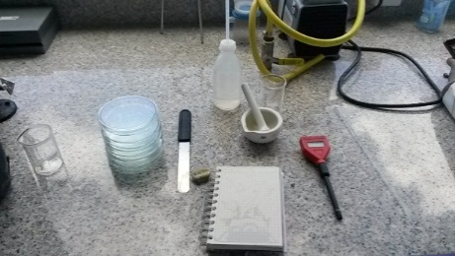
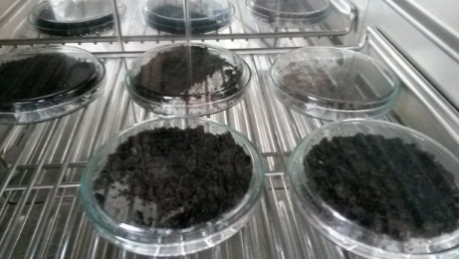
N° Muestra | PARÁMETROS FÍSICOS |  | PARÁMETROS QUÍMICOS
 | % | Color suelo-Carta de Munsell | 7 | ppm |  | ^{meq}/_{100ml} |  |  | % | ^{meq}/_{100g} | %
 | Qm |  | pH | N | P | K | Ca | Mg | ^{C}/_{N} | CIC | MO
1 | 56,3 | ⁶/₄ (Marrón amarillento claro) | 6,35 | 234 | 33 | 0,8 | 11,1 | 1,5 | 15,4 | 17,1 | 14,9
2 | 42,8 | ⁵/₄ (Marrón amarillento) | 6,2
3 | 60,0 | ⁷/₄ (Marrón muy pálido) | 6,33
4 | 58,1 | ⁶/₄ (Marrón amarillento claro) | 6,28
5 | 42,5 | ⁶/₄ (Marrón amarillento claro) | 6,4
6 | 49,9 | ⁶/₄ (Marrón amarillento claro) | 6,93
7 | 48,4 | ⁷/₄ (Marrón muy pálido) | 6,88
8 | 60,6 | ³/₃ (Marrón oscuro) | 6,77
Interpretación | Húmedo |  | L. Ac. | Alto | Alto | Alto | Alto | Medio | Medio | Medio | Alto
Fmlia. Ruano Castro

Slide 23
Componente vegetal en las chacras familiares Males Tacan, Pozo Ruano y Ruano Castro.

Slide 24
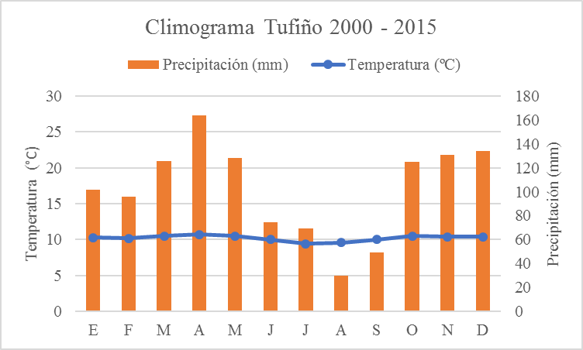
Diagrama Homeotermo de la comunidad Tufiño

Slide 25
Fase 2: Modelos de chacra agrícola familiar que existen en la comunidad de Chilmá Bajo, Provincia del Carchi.
Los subsistemas, componentes y relación de las chacras familiares de la comunidad de Chilma Bajo
SUBSISTEMA FAMILIAR:
Padre, madre, nuera e hijos.
SUBSISTEMA AGRÍCOLA:
SUBSISTEMA PECUARIO:
SUBSISTEMA FORESTAL:
Plantas frutales,
hortalizas,
ornamentales,
medicinales,
condimentarías y monocultivos.
Aves de corral,
conejos,
cuyes,
cerdos y
tilapias.
Árboles frutales,
de sombra y cerca viva.

Slide 26
NOMENCLATURA
Energía
Solar
Modelo de la chacra familiar Males Tacan
Trueque
Fuente de energía
Salidas
Productor
Subsistema agrícola cultivos: nispero, Mora, Platano, Caña de azúcar, aguacate, Babaco, Café, Camote, Durazno, Granadilla, Guaba, Guayaba, Mandarina, Papa, Yuca, Ají y Zapallo, entre otros.
Consumidor
Aire
Lluvia
Estiércol
Flujo de energía
Sistema
Productos de monocultivo mora y otros bienes agrícolas
Subsistema pecuario: aves de corral
Cuyes
Conejos
Tilapias
Cerdos
Agroinsumos
Subsistema plantas medicinales: Hierba Luisa, Hierba Mora y Hierba santa, entre otros.
Familia
Residuos sólidos
Subsistema plantas ornamentamentales: Cinta de novia, Corazón rojo, Costilla de Adán, Nardo, Escancel rojo, entre otros.
Alimentos para animales, electricidad, combustible y materiales agricolas (semillas, machetes, entre otros
Dinero
Subsistema forestal: árboles para sombra, frutales y maderables: cedro.
Mano de obra
Conocimientos
Insumos externos industriales:
Maquinas, materiales, ropa, calzado, alimentos procesados, otros bienes industrializados
Otros agroecosistemas familiares
Comuna La Esperanza
Autoconsumo familiar

Slide 27
Energía
Solar
Modelo de la chacra familiar Pozo Ruano
NOMENCLATURA
Trueque
Fuente de energía
Salidas
Productor
Aire
Lluvia
Subsistema agrícola cultivos: café, aguacate, chilacuan, granadilla, limón, mora, palmito, rábano, zuquini, tomate de árbol, plátano, repollo, caña de azúcar, guayusa, entre otros.
Consumidor
Subsistema plantas medicinales:hierba Luisa, hierba Mora, cueche, guayusa, ruda, pacunga, entre otros.
Subsistema plantas ornamentamentales: papel de música, flor de mayo, cresta de gallo, dalia escancel rojo, entre otros.
Subsistema forestal: árboles para sombra, frutales y cerca viva.
Flujo de energía
Sistema
Productos de monocultivo café y otros bienes agrícolas
Agroinsumos
Familia
Residuos sólidos
Alimentos para animales, electricidad, combustible y materiales agricolas (semillas, machetes, entre otros
Mano de obra
Estiércol
Dinero
Subsistema pecuario: aves de corral
Conocimientos
Insumos externos industriales:
Maquinas, materiales, ropa, calzado, alimentos procesados, otros bienes industrializados
Otros agroecosistemas familiares
Comuna La Esperanza
Autoconsumo familiar

Slide 28
NOMENCLATURA
Energía
Solar
Modelo de la chacra familiar Ruano Castro
Trueque
Fuente de energía
Salidas
Productor
Subsistema agrícola cultivos: camote, mora, naranjilla, naranja, uvillas, zanahoria blanca, zapallo, zuquini, plátano, repollo, tomate de árbol, granadilla, chilacuan, caña de azúcar, lima, limón, entre otros.
Consumidor
Aire
Lluvia
Estiércol
Flujo de energía
Sistema
Productos de monocultivo mora y otros bienes agrícolas
Familia
1
Agroinsumos
Subsistema pecuario: aves de corral
Subsistema plantas medicinales: guayusa, hierba luisa, hierba mora.
Residuos sólidos
Familia
2
Subsistema plantas ornamentamentales: cartucho, cayena, dalia, ginger, guzmania, lechero rojo y rosas.
Alimentos para animales, electricidad, combustible y materiales agricolas (semillas, machetes, entre otros
Dinero
Subsistema forestal: árboles para sombra, frutales.
Mano de obra
Conocimientos
Insumos externos industriales:
Maquinas, materiales, ropa, calzado, alimentos procesados, otros bienes industrializados
Otros agroecosistemas familiares
Comuna La Esperanza
Autoconsumo familiar

Slide 29
2. Determinación de puntos críticos de las chacras familiares.
ATRIBUTOS | CRITERIOS DE DIAGNÓSTICO | PUNTOS CRÍTICOS
Productividad | Eficiencia económica | Beneficio económico.
 |  | Costo económico.
 | Eficiencia productiva | Baja o alta producción agrícola.
 |  | Baja o alta producción pecuaria.
 |  | Baja o alta productividad (monocultivo mora).
 |  | Subutilización del suelo.
Estabilidad, Resiliencia y Confiabilidad | Calidad de vida | Estado de conservación de la vivienda.
 |  | Acceso a los servicios básicos.
 |  | Estado de acceso a la vivienda.
 |  | Estado de la calidad de vida según la percepción de la familia.
 | Conservación de recursos naturales | Estado de conservación del recurso natural suelo.
 | Vulnerabilidad | Estado de vulnerabilidad alimentaria.
 |  | Estado de vulnerabilidad biológica.
 | Diversidad | Riqueza de agrobiodiversidad.
 |  | Riqueza de especies pecuarias.
Equidad | Distribución de las actividades entre miembros de la familia | Manejo de la chacra familiar de acuerdo al sexo.
 | Distribución de recursos | Distribución equitativa de los ingresos entre todos los miembros de la familia.
 |  | Soberanía y seguridad alimentaria familiar agrícola y pecuaria.
Adaptabilidad | Capacidad de cambio e innovación | Capacidad de innovación tecnológica.
 |  | Adaptación a cambios ambientales.
Autogestión | Autosuficiencia | Dependencia de insumos externos.
 | Organización | Participación en la organización comunal.
Adaptado Chiappe (2008).

Slide 30
3. Selección de indicadores de las chacras familiares.
CRITERIOS DE DIAGNÓSTICO | INDICADORES | AREAS DE EVALUACIÓN | MÉTODO DE MEDICIÓN
Eficiencia económica | Ingreso económico vegetal (semanal) | Económico | IEV= (Ganancia venta - Costo de producción) USD. Instrumentos de información
 | Costos de mantenimiento de la chacra | Económico | CM= (Agroquímicos + Materiales) USD. Instrumentos de información
 | Ingreso económico neto | Económico | IEN= (Salario mensual - (costo mantenimiento chacra + servicios básicos) + ing. eco. Vegetal) USD. Instrumentos de información
Eficiencia productiva | Producción agrícola. | Ecológico | Medición cualitativa: alta 5-4, media 3 y baja 2-1. Criterio personal
 | Producción pecuaria | Ecológico
 | Rendimiento comercial por m² de los cultivos asociados a la chacra familiar. | Económico | RC= volumen vendido (kg) / superficie plantada (m²). Instrumentos de información y perfil vertical-horizontal.
 | Uso potencial del suelo | Ecológico | UP= (Superficie utilizada/superficie total) *100. Perfil vertical-horizontal.
Calidad de vida | Calidad de la vivienda | Social | Medición cualitativa: alta 5-4, media 3 y baja 2-1. Criterio personal
 | Servicios básicos | Social
 | Calidad del entorno | Social | Medición cualitativa: alta 5-4, media 3 y baja 2-1. Alta= adoquinado, media= empedrado y baja=lastre
 | Grado de satisfacción personal | Social | Medición cualitativa: alta 5-4, media 3 y baja 2-1. Criterio personal
Conservación de recursos naturales | Cantidad de humedad en el suelo (Qm) | Ecológico | Rango de fertilidad relativa de suelos de acuerdo al INIAP
 | pH del suelo | Ecológico
 | Macronutrientes (N, P, K, Ca y Mg) | Ecológico
 | Relación ^{C}/_{N} | Ecológico
 | Capacidad de intercambio catiónico (CIC) | Ecológico
 | Materia orgánica (MO) | Ecológico

Slide 31
CRITERIOS DE DIAGNÓSTICO | INDICADORES | AREAS DE EVALUACIÓN | MÉTODO DE MEDICIÓN
Vulnerabilidad | Vulnerabilidad alimentaria | Ecológico | Medición cualitativa: alta 1-2, media 3 y baja 4-5
Diversidad | Diversidad de especies agrícolas | Ecológico | Índice de Shannon: según Shannon. bajo =1; medio 2-3; alto=4-5 en adelante
Distribución de las actividades entre miembros de la familia | Equidad en actividades del manejo de la chacra | Social | Medición cualitativa: alta 5-4, media 3 y baja 2-1. Alta = Todos los miembros familiares, media= 2 miembros familiares y baja= 1 miembro familiar. Instrumentos de información.
Distribución de recursos | Distribución de ingresos económicos entre miembros familiares | Económico, social | Medición cualitativa: alta 5-4, media 3 y baja 2-1. Alta = Todos los miembros familiares, media= 2 miembros familiares y baja= 1 miembro familiar. Encuesta y entrevista.
 | Grado de autosuficiencia alimentaria | Ecológico | Medición cualitativa: alta 5-4, media 3 y baja 2-1. Instrumentos de información.
Capacidad de cambio e innovación | Acceso a innovaciones tecnológicas | Económico, social | Medición cualitativa: alta 5-4, media 3 y baja 2-1. Entrevistas, encuestas, revisión bibliográfica.
 | Capacidad de adaptación a cambio ambientales | Ecológico
Autosuficiencia | Insumos externos (agroquímicos y materiales) | Económico | Valor económico total extraído del instrumento de información (costo de mantenimiento de las chacras animal y vegetal)
Organización | Asistencia a reuniones en la comunidad | Social | Medición cualitativa: alta 5-4, media 3 y baja 2-1. Entrevistas, encuestas criterio personal.

Slide 32
4. Nivel de desempeño de sustentabilidad de los indicadores
de las chacras familiares.
Donde:
ND = Nivel de desempeño del indicador,
V = Valor medido del indicador,
Vmax = Valor máximo del indicador y
Vmin = Valor mínimo del indicador.
Estos valores luego son transformados a una escala de 5 puntos de la siguiente manera:
Valores de 81 a 100% equivalen a 5, alta sustentabilidad.
Valores de 61 a 80% equivalen a 4, alta sustentabilidad.
Valores de 41 a 60% equivalen a 3, mediana o aceptable sustentabilidad.
Valores de 21 a 40% equivalen a 2, baja sustentabilidad.
Valores de 0 a 20% equivalen a 1, baja sustentabilidad.
(Astier, Masera, & López, 1999).
Astier, López, Pérez, & Masera (2000).

Slide 33
INDICADORES | NIVEL DE DESEMPEÑO |  |  | SUSTENTABILIDAD
 | MALES TACAN | POZO RUANO | RUANO CASTRO
Diversidad de especies pecuarias. | 1 | 1 | 1 | 1
Producción pecuaria. | 3 | 2 | 1 | 2
Acceso a innovaciones tecnológicas. | 2 | 2 | 2 | 2
Capacidad de adaptación a cambios ambientales. | 2 | 2 | 2 | 2
Ingreso económico vegetal (semanal). | 2 | 3 | 3 | 3
Incidencia de organismos no deseados. | 3 | 3 | 2 | 3
Diversidad de especies agrícolas. | 3 | 2 | 3 | 3
Asistencia reuniones en la comunidad. | 2 | 4 | 2 | 3
Calidad del entorno. | 3 | 3 | 3 | 3
Cantidad de humedad en el suelo (Qm). | 3 | 3 | 3 | 3
pH del suelo. | 3 | 3 | 3 | 3
Relación ^{C}/_{N}. | 3 | 3 | 3 | 3
Capacidad de intercambio catiónico (CIC). | 3 | 3 | 3 | 3
Costos de mantenimiento de la chacra. | 3 | 3 | 4 | 3
Ingreso económico neto. | 4 | 4 | 2 | 3
Rendimiento comercial por m² de los cultivos asociados a la chacra familiar. | 4 | 3 | 3 | 3
Servicios básicos. | 3 | 4 | 3 | 3
Equidad en actividades del manejo de la chacra. | 3 | 4 | 3 | 3
Distribución de ingresos económicos entre miembros familiares. | 3 | 4 | 3 | 3
Insumos externos (agroquímicos y materiales). | 4 | 3 | 3 | 3
Calidad de la vivienda. | 3 | 4 | 4 | 4
Vulnerabilidad alimentaria. | 4 | 4 | 4 | 4
Producción agrícola. | 4 | 5 | 4 | 4
Macronutrientes (N, P, K, Ca y Mg). | 4 | 4 | 4 | 4
Materia orgánica (MO). | 4 | 4 | 4 | 4
Uso potencial del suelo. | 4 | 5 | 4 | 4
Grado de autosuficiencia alimentaria. | 5 | 5 | 4 | 5
Grado de satisfacción personal. | 5 | 5 | 5 | 5

Slide 34
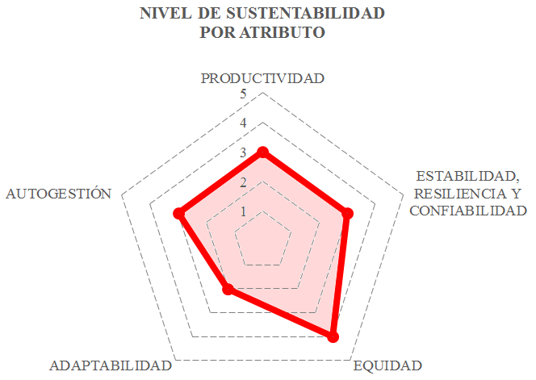
ATRIBUTOS | INDICADORES | N.D. POR ATRIBUTO
PRODUCTIVIDAD | Ingreso económico vegetal (semanal) | 3
 | Costos de mantenimiento de la chacra
 | Ingreso económico neto
 | Producción agrícola (policultivos)
 | Producción pecuaria
 | Rendimiento comercial por m² de los cultivos asociados a la chacra familiar.
 | Uso potencial del suelo
ESTABILIDAD, RESILIENCIA Y CONFIABILIDAD | Calidad de la vivienda | 3
 | Servicios básicos
 | Calidad del entorno
 | Grado de satisfacción personal
 | Cantidad de húmedad en el suelo (Qm)
 | pH del suelo
 | Macronutrientes (N, P, K, Ca y Mg)
 | Relación ^{C}/_{N}
 | Capacidad de intercambio catiónico (CIC)
 | Materia orgánica (MO)
 | Vulnerabilidad alimentaria
 | Incidencia de organismos no deseados
 | Diversidad de especies agícolas
 | Diversidad de especies pecuarias
EQUIDAD | Equidad en actividades del manejo de la chacra | 4
 | Distribución de ingresos económicos entre miembros familiares
 | Grado de autoficiencia alimentaria
ADAPTABILIDAD | Acceso a innovaciones tecnológicas | 2
 | Capacidad de adaptación a cambio ambientales
AUTOGESTIÓN | Insumos externos (agroquímicos y materiales) | 3
 | Asistencia reuniones en la comunidad
5. Sustentabilidad por atributos de las chacras
agrícolas familiares.

Slide 35
Fase 3: Lineamientos para un manejo sustentable de las chacras agrícolas familiares en la comunidad de Chilmá Bajo.
Adecuar una sede social con el motivo de realizar reuniones, asambleas, cursos de capacitación, exposiciones agrícolas, que permita la integración de las unidades familiares.
Promover la vinculación con entes privados y gubernamentales para desarrollar proyectos que busquen la sustentabilidad de las chacras familiares, la comunidad y la comuna.
Capacitar a los pobladores en temas de equidad de género, calidad de vida, liderazgo comunitario, agroecología, desastres naturales y su mitigación, manejo sustentable de los agroecosistema, soberanía y seguridad alimentaria de las unidades familiares, entre otros.
DIMENSIÓN SOCIAL.

Slide 36
Fortalecer procesos de comercialización promoviendo la producción agrícola, pecuaria y la independencia de intermediarios.
Motivar la producción artesanal con fines de lucro con los productos de las chacras, que permita la diversificación de uso de los mismos.
Capacitar en temas de agroeconomía familiar y distribución de ingresos que permitan reconocer el rol de las chacras en el ahorro de la economía de la familia
Incentivar el turismo comunitario a través de la implementación de recorridos por las unidades familiares que tienen diferentes manejos agrícolas.
Organizar mingas para el mejoramiento de las vías de acceso y salida que permitan la comercialización de los productos de la chacra de la comunidad.
DIMENSIÓN ECONÓMICA.

Slide 37
Elaboración de composteros con desechos orgánicos de las chacras.
Recuperar los saberes ancestrales para el manejo del bosque y chacra con fines de salud, alimentario y ornamental.
Elaboración de bioles que permitan el control de organismos no deseados en las chacras familiares.
Incentivar el ecoturismo con actividades como: agricultura sustentable, manejo de las chacras, creación de senderos ecológicos con atractivos de los elementos del bosque que se integran en las chacras y avistamiento de aves en los cultivos, entre otros.
Evitar el avance de la frontera agrícola mediante la implementación de técnicas agroecológicas que permitan la conservación de técnicas tradicionales conservacionistas y un manejo responsable del ambiente.
DIMENSIÓN ECOLÓGICA.

Slide 38
CONCLUSIONES
Las chacras familiares de la comunidad de Chilmá Bajo se organizan bajo la comuna La Esperanza, donde, la mayoría de estas se dedican al cultivo de plantas medicinales, ornamentales, alimentarias, condimentarías, árboles frutales, de sombra y cerca viva, así mismo, la crianza de animales como aves de corral, cerdos, cuyes, conejos, los cuales, son referentes de egresos e ingresos monetarios ya que dependen de insumos externos y materiales para el mantenimiento bajo la dirección de los agentes familiares de cada chacra.
La pérdida de prácticas agrícolas tradicionales de las chacras se debe a la tecnificación de la agricultura, lo cual, ha traído el uso de agroquímicos
La sustentabilidad de las chacras familiares se encuentra en un nivel de sustentabilidad media o aceptable (3 en una escala del 1 al 5), requiriendo de estrategias a corto y mediano plazo para fortalecer los indicadores más débiles como fueron: diversidad de especies pecuarias, ingreso económico vegetal monocultivo mora (Rubus glaucus) y café (Coffea arabica), asistencia de reuniones en la comunidad, costos de mantenimiento de la chacra, producción pecuaria, calidad de la vivienda, servicios básicos, calidad del entorno, cantidad de humedad en el suelo (Qm), pH del suelo, relación ^{C}/_{N,} capacidad de intercambio catiónico (CIC), incidencia de organismos no deseados, diversidad de especies agrícolas, equidad en actividades del manejo de la chacra, distribución de los ingresos, capacidad de adaptación a cambios ambientales y rendimiento comercial por m² de los cultivos asociados a la chacra familiar.

Slide 39
RECOMENDACIONES
Valorar los saberes locales en el manejo de los recursos naturales de las chacras de la comunidad, con la finalidad de promover la seguridad alimentaria para el núcleo familiar.
A partir, de los valores obtenido de sustentabilidad, se sugiere, dar un seguimiento a corto y largo plazo a los indicadores evaluados (social, económico y ecológico), aplicando la misma metodología para revaluar la sustentabilidad de sus chacras.
Se sugiere, implementar los lineamientos propuestos para el manejo sustentable de los recursos naturales existentes en las chacras familiares de la comunidad de Chilmá Bajo, con el fin de alcanzar la sustentabilidad del agroecosistema y potencializar el desarrollo de la comunidad.

Slide 40
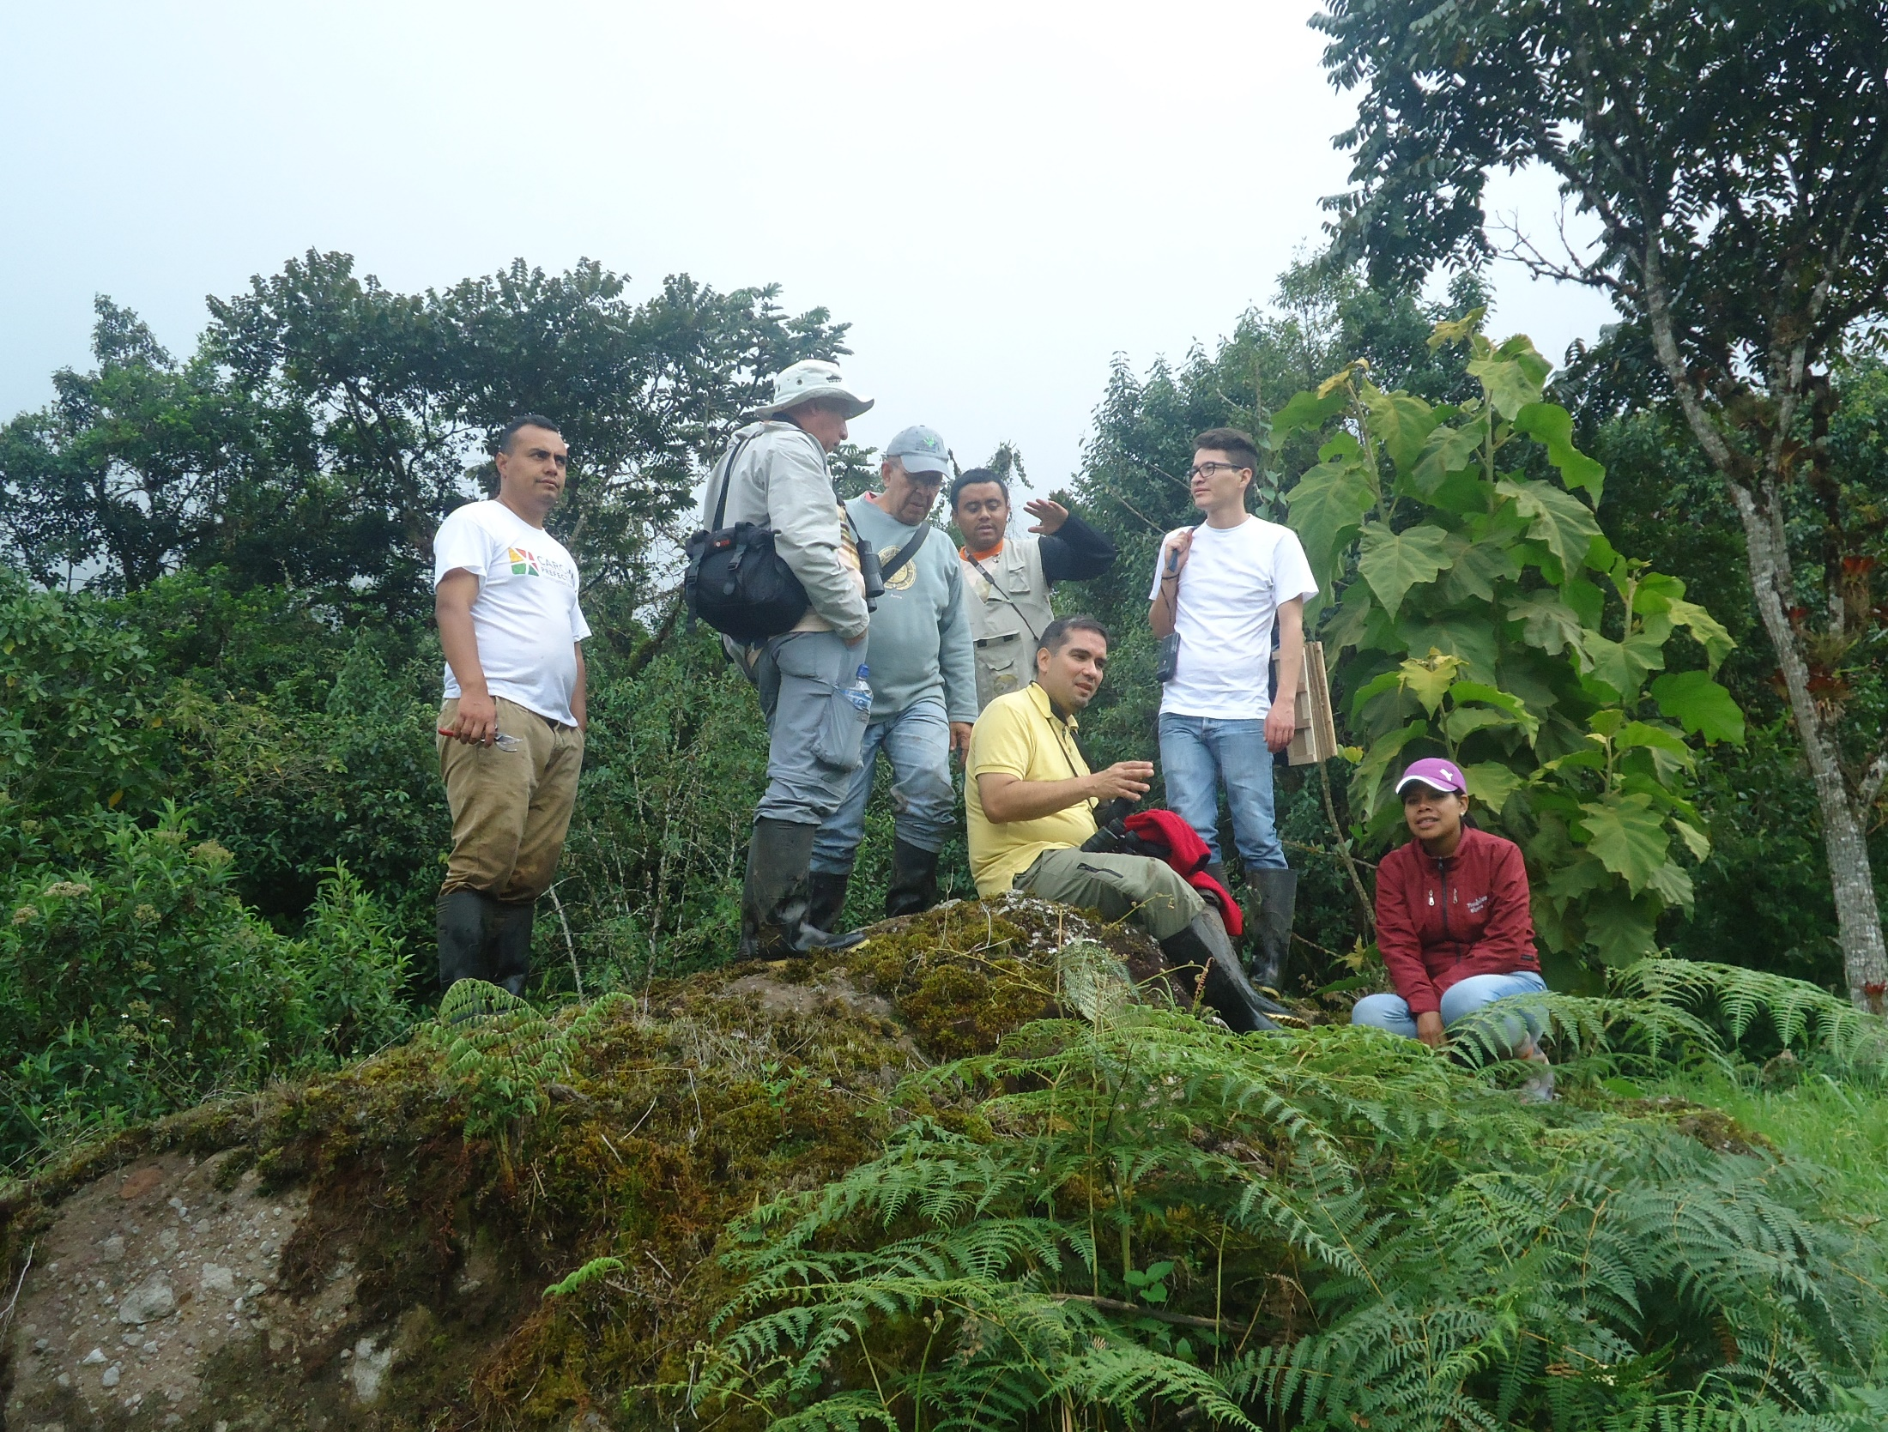
Gracias por su atención

